Slide 1
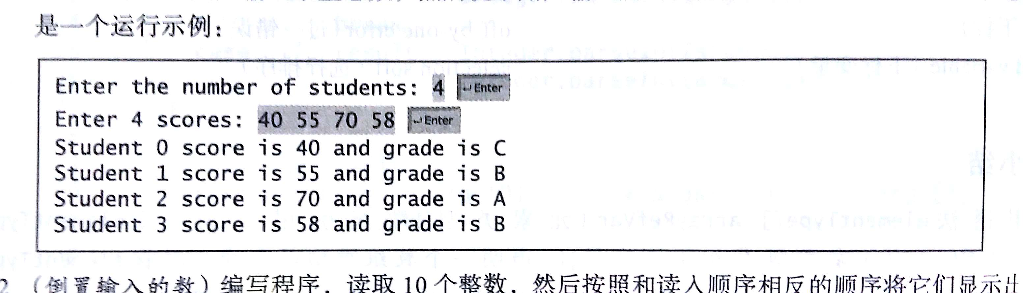
7.1（指定等级）
编写一个程序，读入学生成绩，获取最高分best，然后根据下面的规则赋等级值：
如果分数>=best-10，等级为A
如果分数>=best-20，等级为B
如果分数>=best-30，等级为C
如果分数>=best-40，等级为D
其他情况下，等级为F
程序提示用户输入学生总数，然后提示用户输入所有的分数，最后显示等下面是一个运行示例。

Slide 2
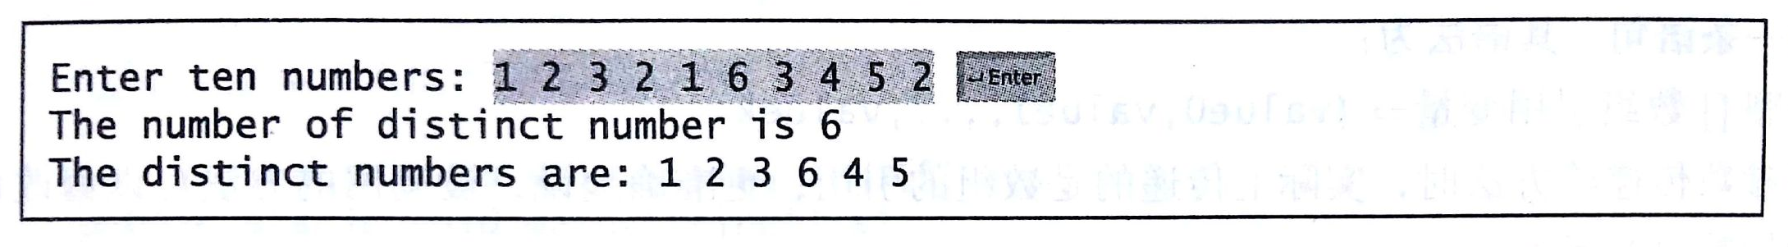
7.5 （打印不同的数）
编写一个程序，读入10个数并且显示互不相同的数（即一个数出现多次，但仅显示一次）。（提示：读入一个数，如果它是一个新数，则将它存储在数组中。如果该数已经在数组中，则忽略它。）输入之后，数组包含的都是不同的数。
下面是程序的运行示例。

Slide 3
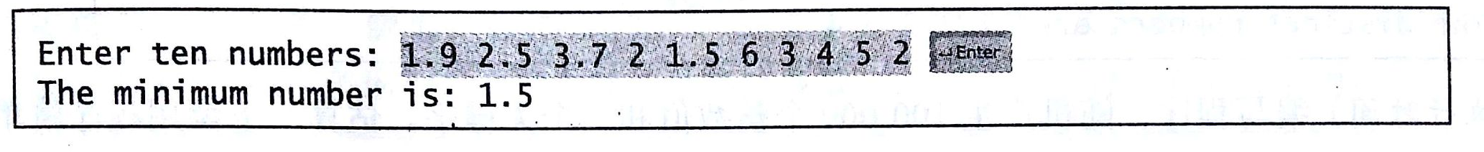
7.9 （找出最小元素）
编写一个方法，使用下面的方法头求出一个整数数组中的最小元素。
public static double min(double[] array)
编写测试程序，提示用户输入10个数字，调用这个方法返回最小值，显示其最小值。
下面是程序的运行示例。

Slide 4
7.13 （随机数选择器）
编写一个方法，返回1到54之间的随机数，不包括传递到参数中的numbers。如下指定这个方法头：
public static int getRandom (int… numbers)

Slide 5
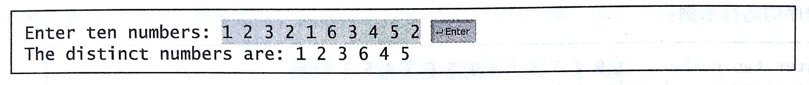
7.15 （消除重复）
使用下面的方法头编写方法，消除数组中重复出现的值。
public static int[] eliminateDuplicates (int[] list)
编写一个测试程序，读取10个整数，调用该方法，然后显示结果。
下面是程序的运行示例。

Slide 6
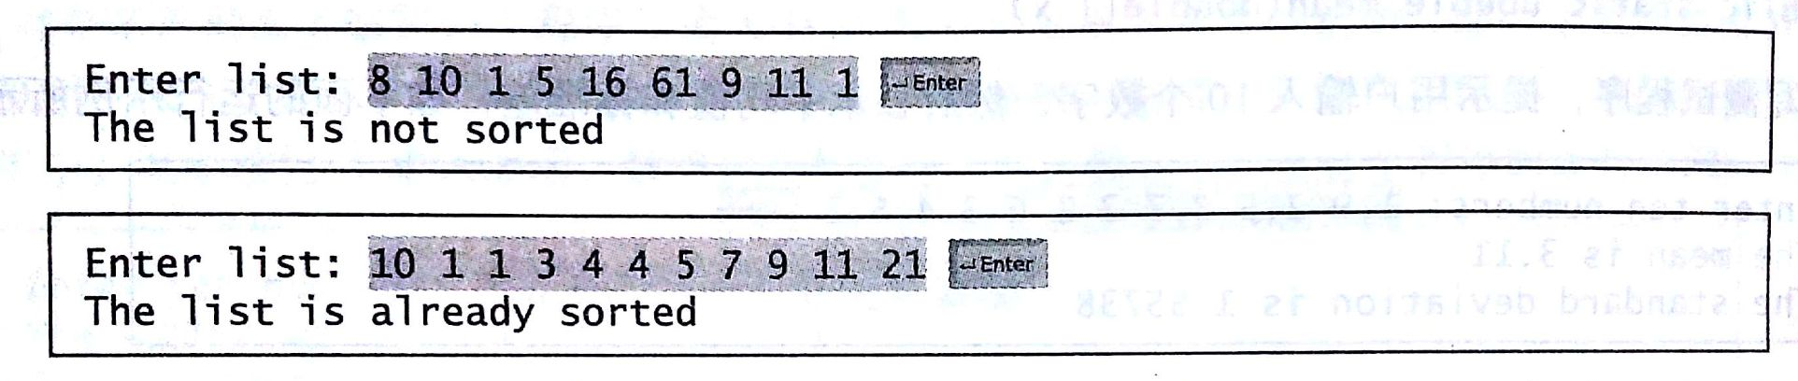
7.19 （是否排好序了？）
编写以下方法，如果参数中的list数组已经按照升序排好了，则返回true。
public static booleam isSorted(int[] list)
编写一个测试程序，提示用户输入一个列表，显示该列表是否已经排好序。
下面是一个运行示例。
注意，输入中的第一个数表示列表中的元素个数。该数不是列表的一部分。

Slide 7
7.29 （游戏：选出四张牌）
编写一个程序，从一副52张的牌中选出四张，然后计算它们的和。Ace、King、Queen和Jack分别表示1、13、12和11。程序应该显示得到的和为24的选牌次数。

Slide 8
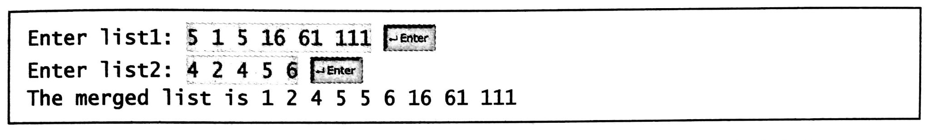
7.31 （合并两个有序列表）
编写下面的方法，将两个有序列表合并成一个新的有序列表。
public static int[] merge(int[] list1, int list2)
只进行list1.length+ list2.length次比较来实现该方法。编写一个测试程序，提示用户输入两个有序列表，然后显示合并的列表。
下面是一个运行示例。
注意，输入中的第一个数表示列表中元素的个数。该数不是列表的一部分。

